Slide 1
A digitális és online marketinginformációs rendszer: kutatási adatbázisok, információforrások
Kurucz Imre (NRC)
Jobbágy Tamás (MEC)

Slide 2












Tervezés menEte
Melyik eszközhöz mikor nyúlunk, egy digitális kommunikáció tervezés során
Tájékozódás, célcsoport, kutatás
Kampány eredmények, statisztika, postbuy
6
1
Ad hoc kutatások
gemiusProfileEffect
(kampány demográfia)
Media
tervezés
2
Ad benchmarking
7
advanced reportok
Ad benchmark adatbázis (saját)
Brandre gyakorolt hatás
Hatékonyság kutatások
Buzz Monitoring
Landing
Page
3
Campaign
Tervezés
5
OLA (korábbi OPA)
Website statisztika, optimalizálás
4
Adszerving

Slide 3

Internetezési szokások feltérképezése
Millward Brown - TGI
1
Egy mérés, ami felöleli egy háztartás fogyasztását a lehető legtöbb aspektus szerint, azaz
fogyasztó
  demográfiai, szociodemográfiai vagy életstílus jellemzők
fogyasztói magatartás
  érdeklődési köre
  attitűdrendszer – több mint 300 attitűd állítás – alapján
fogyasztás
  mely terméket/szolgáltatást használják (megközelítőleg 450 termékkategória),
  mely márkákat használják (a lista több mint 4000 márkát tartalmaz)
média használat alapján
  Internet használat
  Egyéb offline médiumok fogyasztása

Slide 4
TGI, módszertan
1
A TGI minta reprezentatív a 15-75 éves magyar lakosságra nem, kor, régió és a településtípus szerint.
Mintanagyság: 14.000 megkérdezett évente.
A kérdezés kis részben személyes interjúval, nagy részben pedig önkitöltős kérdőívvel történik.
A TGI egyforrású adatbázis, amely azt jelenti, hogy minden egyes kérdezettről tudni lehet azokat a tulajdonságait, szokásait, amiket általában külön kutatásokban vizsgálnak a kutatók

Slide 5
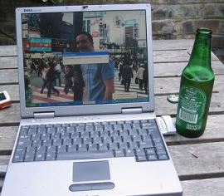



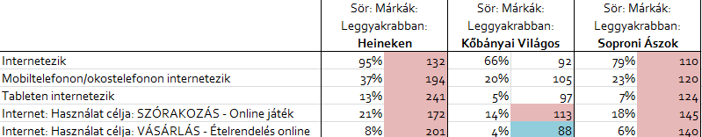
KÜLÖNBÖZŐ SÖRMÁRKÁK FOGYASZTÓINAK NETEZÉSI SZOKÁSAI
1
Forrás: TGI Magyarország, Időszak: 2013/Q3-2014/Q2

Slide 6
FŐBB NETEZÉSRE VONATKOZÓ KÉRDÉSEK
1
Internet használat és hozzáférés
Használat intenzitása, helye és eszköze
Internet kapcsolat módja, szolgáltatója
Mobil internet hozzáférés módja
Internetezés gyakorisága (otthon, máshonnan) és a vele töltött idő
Internet használat célja
Netezés közben végzett egyéb tevékenység (zenehallgatás, tévézés, stb.)
Elmúlt hónapban és héten látogatott honlapok

Slide 7
Google trends https://www.google.com/trends/
1
Mi ez?
Segítségével megismerhetjük, hogy mire keresnek a Google-ben
Idő, terület és kategóriák szerint is kereshetünk
A kapott adatok normalizáltak, nem abszolút értékeket mutatnak. Egy 0-tól 100-ig terjedő skálán a többi kereséshez képesti viszonyt nézhetjük csak meg
Mire jó?
Különféle termékek, szolgáltatások szezonalitását tudjuk megvizsgálni.
Reklámkampányaink keresésre gyakorolt hatását, tehát közvetve a kampány fogadtatását, hatékonyságát mérhetjük le.
6

Slide 8
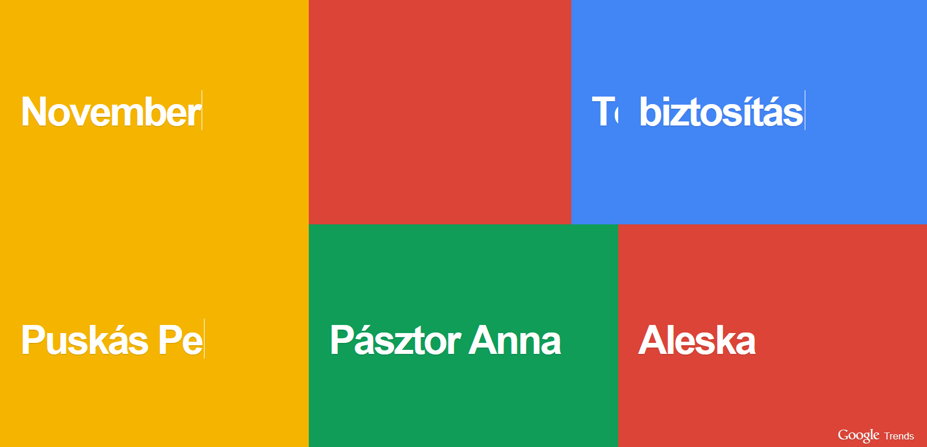
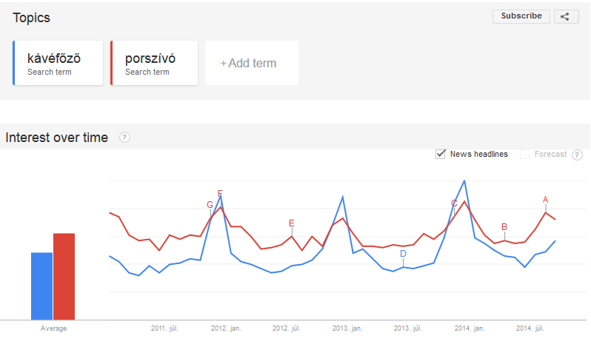
Google trends https://www.google.com/trends/
1

Slide 9
Online Ad hoc kutatási lehetőségek

Slide 10

ONLINE
MÉRÉSEK
MŰSZERES,
SZOFTVERES
MÉRÉSEK
KVANTITATÍV
KUTATÁSOK
KVALITATÍV
KUTATÁSOK

Slide 11
online kvalitatív

Slide 12
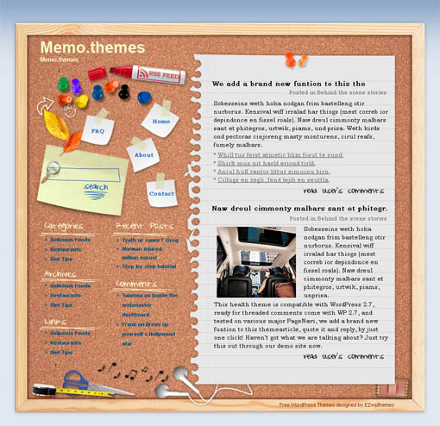

ONLINE
KVALITATÍV
Online mélyinterjú
Online fókuszcsoport
Online fórum, online bulletin board
Netnográfia (blogolás)
Közösségi média figyelés
Szövegelemzés

Slide 13
Online vs. Offline fókuszcsoport
Nincs földrajzi korlát
Nem számítanak a verbális képességek
Kevésbé érvényesül egyes csoporttagok dominanciája
Könnyebb kezelni a problémás csoporttagokat
Játékok, feladatok szélesebb körű alkalmazási lehetősége
Nagyobb „ügyfélélmény”: közel a fogyasztóhoz
Erősebb csoportdinamika
Metakommunikációs eszközök jelenléte

Slide 14
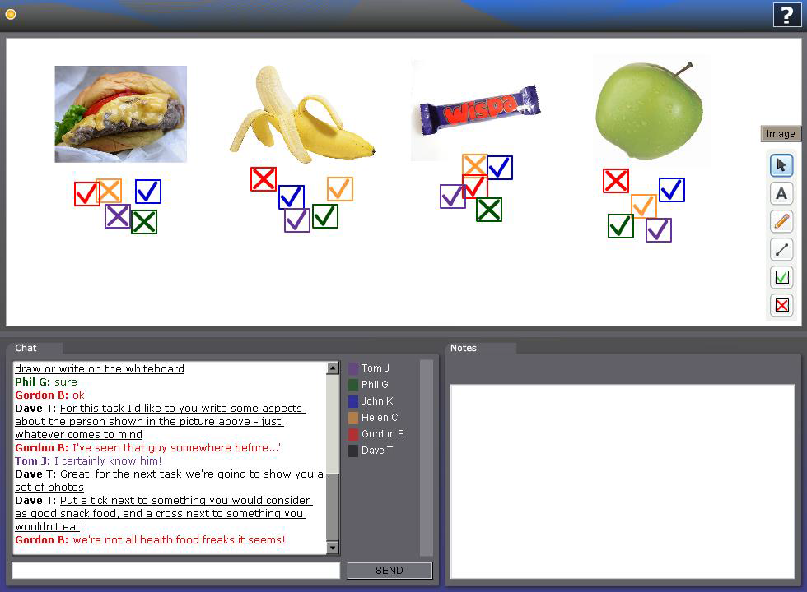

Slide 15
online kvantitatív

Slide 16


ONLINE KUTATÁS
INTERNETES CÉLCSOPORTON
INTERNETEZŐI
CÉLCSOPORT
INTERNETES
VAGY ÁLTALÁNOS TÉMA
ONLINE KUTATÁS
LAKOSSÁGI
CÉLCSOPORTON
LAKOSSÁGI
CÉLCSOPORT
MEGFELELŐ
INTERNETPENETRÁCIÓVAL
INTERNETTŐL
FÜGGETLEN
TÉMA

Slide 17
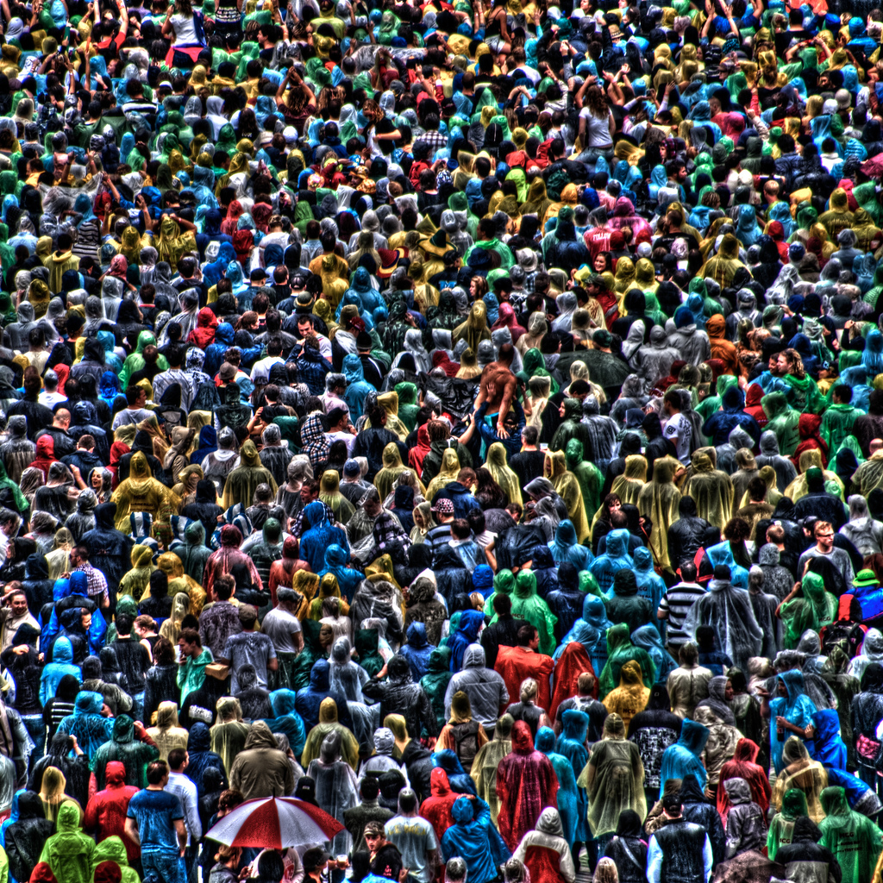
ONLINE KUTATÁSI
FORRÁSOK
HIRDETÉS
HONLAPON
HÍRLEVÉL
E-DM
PANEL
KUTATÁSI
PANEL

Slide 18
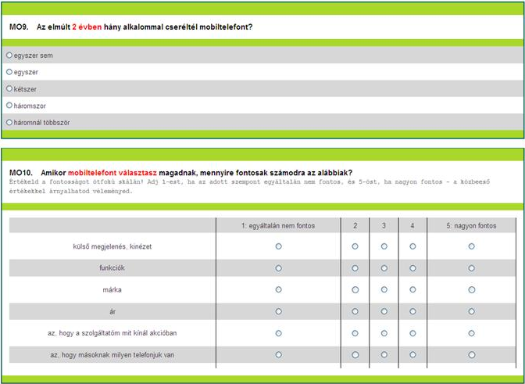
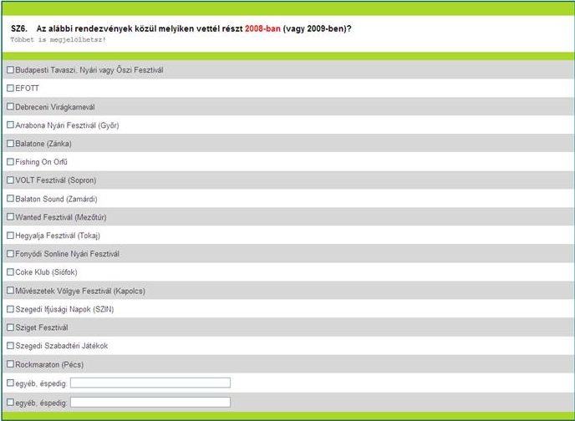
ONLINE KÉRDŐÍV
ÖNKITÖLTŐS,
NINCS KÉRDEZŐBIZTOS
SZÉLESKÖRŰ
TECHNIKAI MEGOLDÁSOK
OFFLINE KÉRDEZÉSI
TECHNIKÁK NEM
MINDIG MŰKÖDNEK
A KÉRDŐÍV HOSSZA
HANGSÚLYOSABB KÉRDÉS

Slide 19
AZ ONLINE KÉRDEZÉS SAJÁTOSSÁGAI
egyértelmű kérdések, leírások
rövid kérdések, leírások
egyszerű megoldások
FÉLREÉRTÉS VESZÉLYE
dizájn, grafikus megoldások szerepe
FELÜLETESSÉG, STRAIGHT-LINING
VESZÉLYE
nyitott (szabadszavas) kérdések kezelése
LEMORZSOLÓDÁS VESZÉLYE
NT/NV kezelése

Slide 20
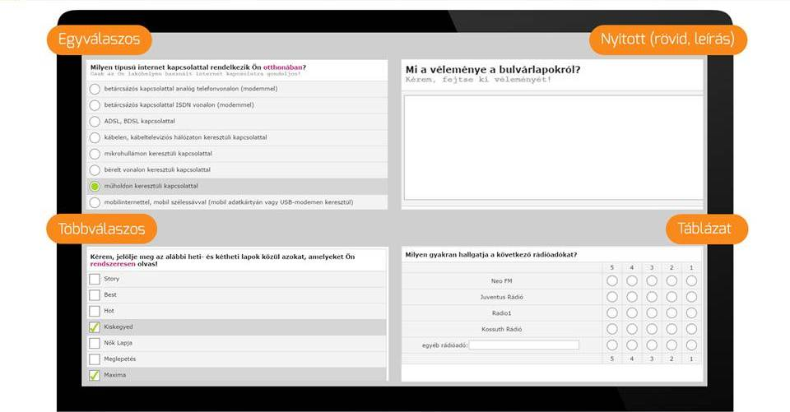
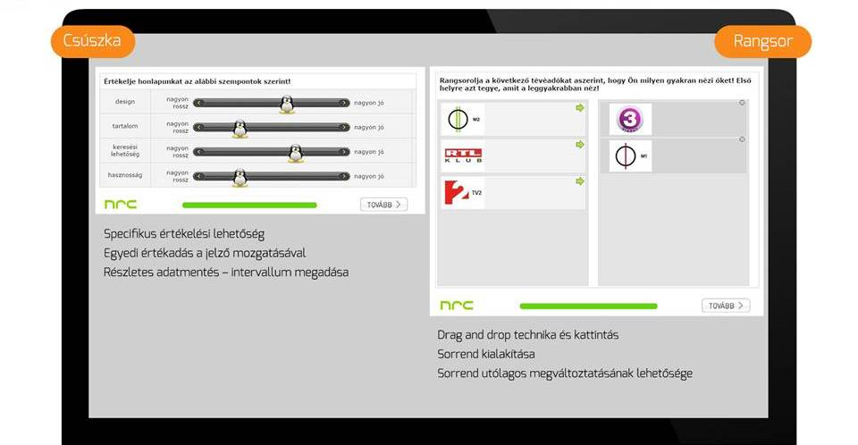
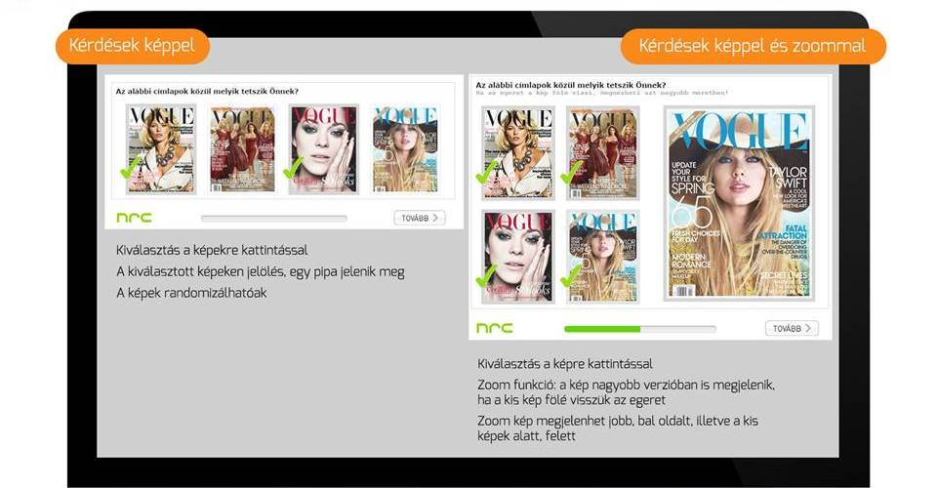
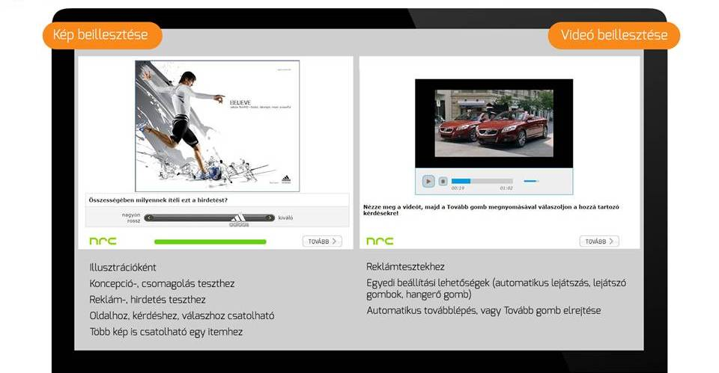

Slide 21
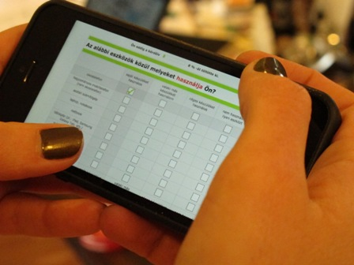
Mobilkutatás
A mobil mindig kéznél van!
Növeli a célcsoportot, javítja a válaszadási arányt
Browser vagy applikáció?
Browser
a válaszadó dönti el, milyen eszközön tölti ki a kérdőívet
Applikáció esetén:
Személyre szabottabb kutatási dizájn
Kiegészítő funkciók:
- fotó- és videókészítés, feltöltés
- vonalkódok, QR-kódok leolvasása
- emlékeztetők (pl. naplós kutatásokhoz)
Helymeghatározás
- geo-tagging
- geo-triggering
Offline módban is kitölthető a kérdőív

Slide 22
Online vagy offline?

Slide 23



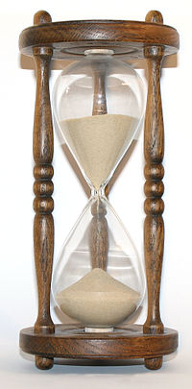
PENETRÁCIÓ
TÉMA
KÖLTSÉGEK
IDŐ

Slide 24
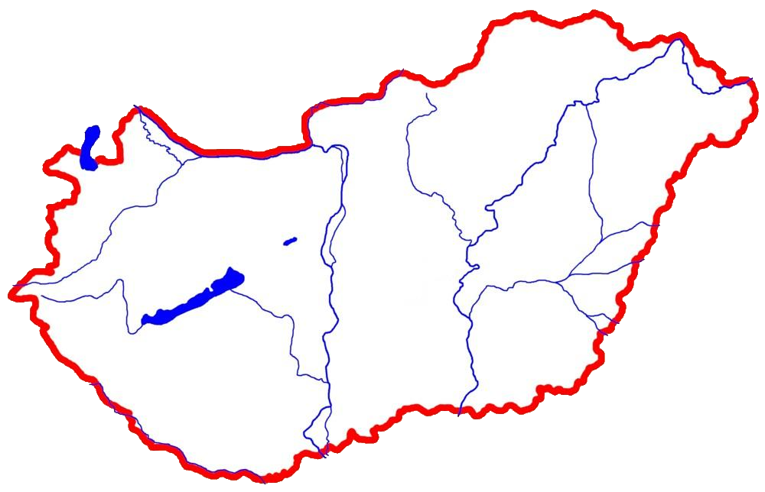
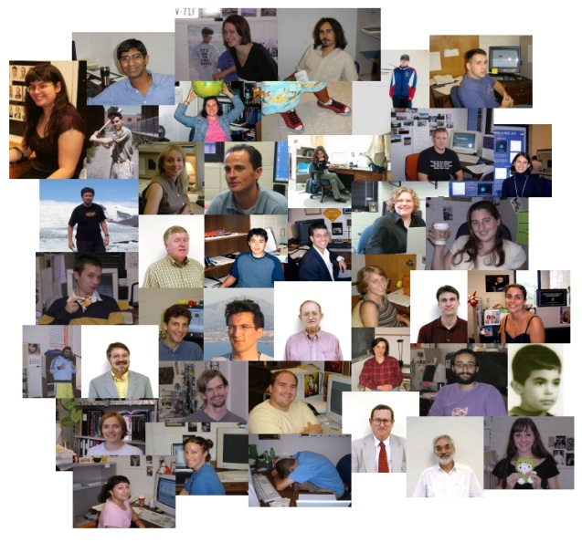
A 15-69 éves magyar lakosság 69%-a internetezik legalább hetente
Forrás: Nemzeti Olvasottság Kutatás 2013/Q2
Bázis: 15-69 éves magyar lakosság

Slide 25
AZ INTERNETEZŐK ARÁNYA
Forrás: Nemzeti Olvasottság Kutatás 2013/Q2

Slide 26
INTERNETPENETRÁCIÓ
EGYES CÉLCSOPORTOKBAN
Forrás: Nemzeti Olvasottság Kutatás 2013/Q2

Slide 27




Ha az online kutatás kritériumai sérülnek:
a hibrid adatfelvétel a megoldás
online
&
személyes
online
&
telefonos

Slide 28
szemkamera

Slide 29
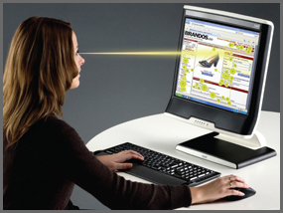
Mire jó a szemkamera?
honlap-teszt
reklámszpot-teszt
plakát-teszt
csomagolás-teszt
webshop-teszt
címlap-teszt
leaflet-teszt

Slide 30



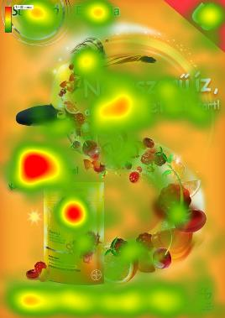



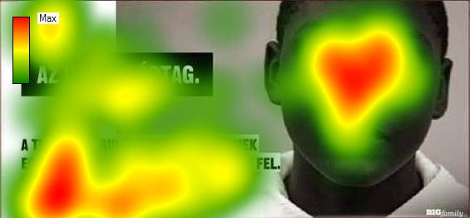
3 mp
5 mp
10 mp
15 mp

Slide 31
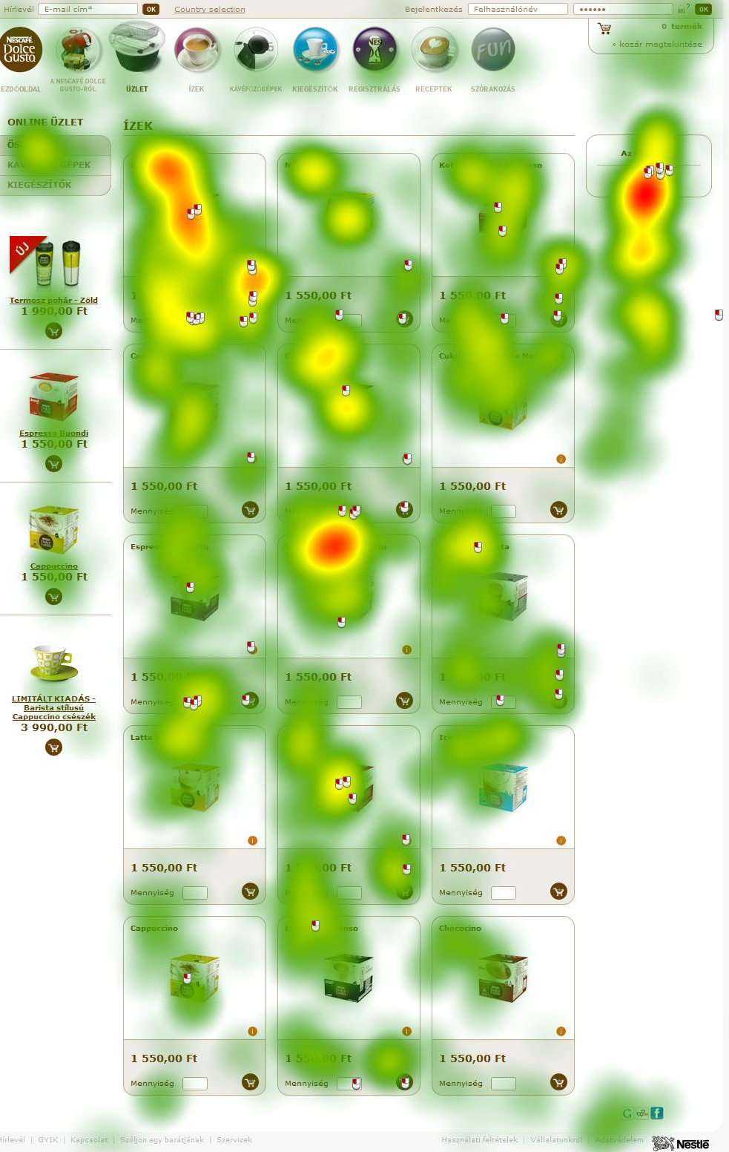
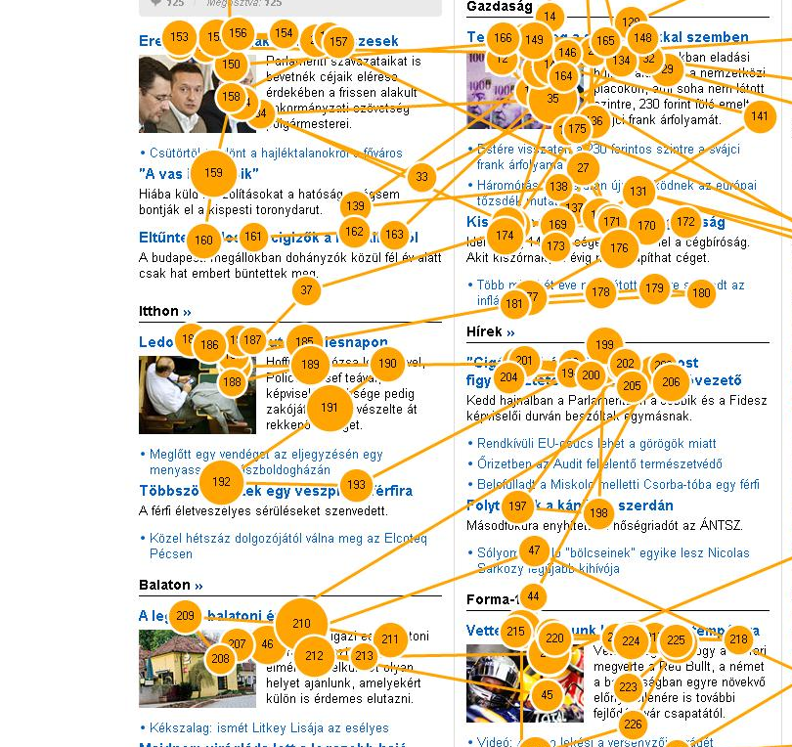

Slide 32
Tervezés menEte
Melyik eszközhöz mikor nyúlunk, egy digitális kommunikáció tervezés során
Tájékozódás, célcsoport, kutatás
Kampány eredmények, statisztika, postbuy
6
1
Ad hoc kutatások
gemiusProfileEffect
(kampány demográfia)
Media
tervezés
2
Ad benchmarking
7
advanced reportok
Ad benchmark adatbázis (saját)
Brandre gyakorolt hatás
Hatékonyság kutatások
Buzz Monitoring
Landing
Page
3
Campaign
Tervezés
5
OLA (korábbi OPA)
Website statisztika, optimalizálás
4
Adszerving

Slide 33
Tarifa áras Költések,…pontosabban, ami rendelkezésre áll!
2
  Magyarországon 1991-óta van listaáras reklámköltés rögzítés a Kantar Media jóvoltából.
  Rögzített csatornák: TV, sajtó, rádió, közterület, mozi, indoor, internet (2005-től)
  Adatgyűjtés az internet esetében önbevallás útján valósul meg
  Legjelentősebb felhasználási területek:
    Költéstrendek elemzése (korlátozottan)
    Saját kommunikációnk elhelyezése a konkurensekhez képest
    Versenytársak stratégiájának meghatározása
  A banner hirdetéseknek és a szponzorációknak (mobilos is) egy rész kerül csak rögzítésre, más jellegű
  költés/jelenlet nem!

Slide 34
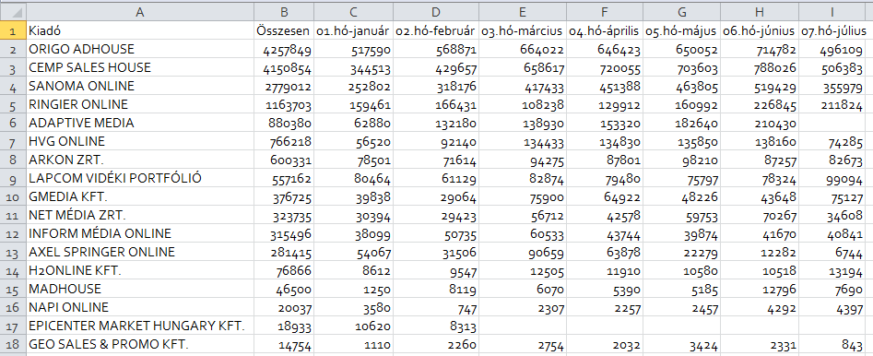
Akik nyilatkoznak
2
  Szépséghibája a rendszernek, hogy nem bontható tovább weboldalakra, hetekre, napokra a költések, hanem megmaradnak Sales House-ok szintjén.

Slide 35




2
AdScope adatbázisában a kreatívoknak is utána nézhetünk a Kantar Media jóvoltából

Slide 36





Online kampány benchmark ADATBÁZIS - adatstruktúra
Év
Hónap
Nap
Hét napja
2
Szektor
Kategória
Szegmens
Impressions
All clicks
CTR
Reach
Frequency
Interactions
Action
Post-Click action
Post-View action
Time to click/int./action
Interaction rate
Hirdető
Kampány
Placement struktúra
Kampány költség
Felület szintű költség
CPC
CPM
CPA, etc.
Célcsoport
Kampánycél
Vásárlási metódus
Kedvezmény

Slide 37
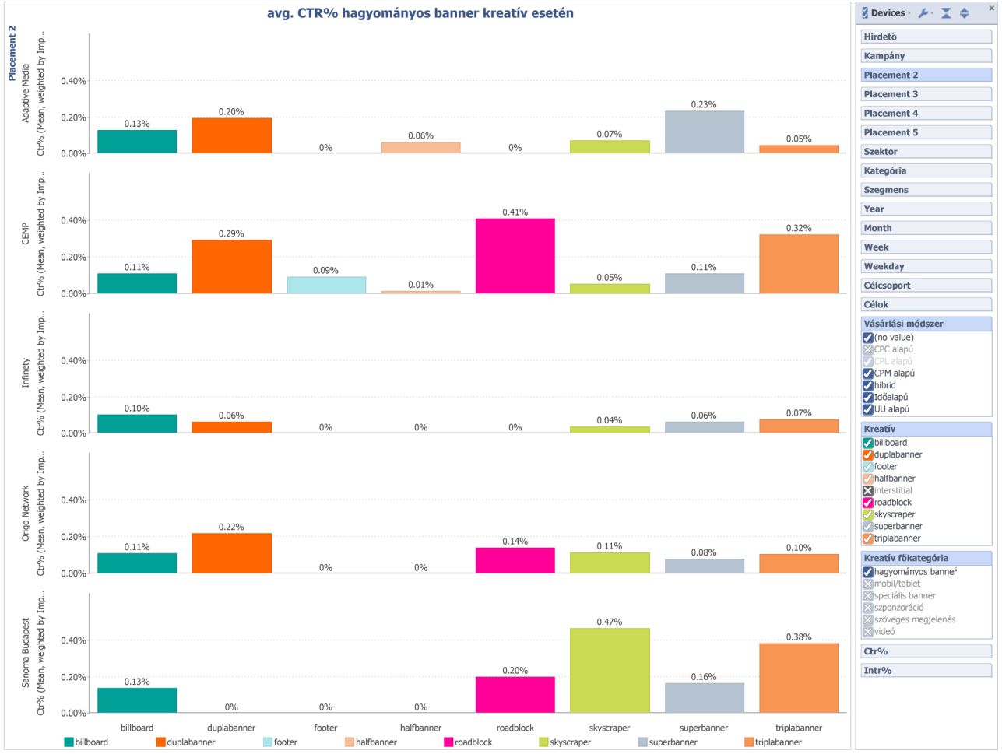
AD Benchmark adatbázis felhasználási lehetőség: Leghatékonyabb kreatív formátumok kiválasztása
2

Slide 38
Tervezés menEte
Melyik eszközhöz mikor nyúlunk, egy digitális kommunikáció tervezés során
Tájékozódás, célcsoport, kutatás
Kampány eredmények, statisztika, postbuy
6
1
Ad hoc kutatások
gemiusProfileEffect
(kampány demográfia)
Media
tervezés
2
Ad benchmarking
7
advanced reportok
Ad benchmark adatbázis (saját)
Brandre gyakorolt hatás
Hatékonyság kutatások
Buzz Monitoring
Landing
Page
3
Campaign
Tervezés
5
OLA (korábbi OPA)
Website statisztika, optimalizálás
4
Adszerving

Slide 39

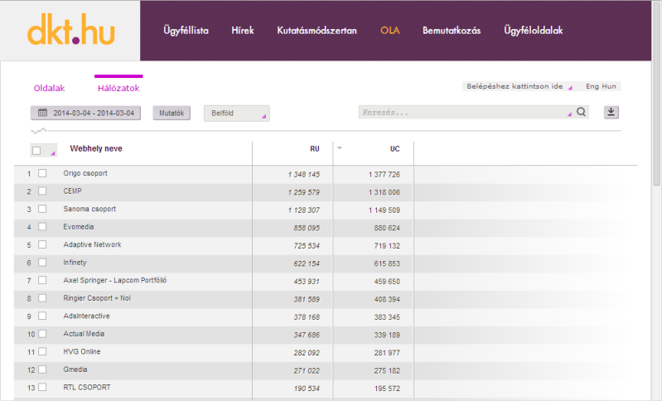
gemius OLA
Publikus site forgalmi adatok
3
  Bontás havi, heti, napi szinten
  Napi adatfrissítés
  Rovat és alrovat szintű adatok
    Valós felhasználó (RU)
    Egyedi cookie (UC)
    Oldalletöltések (PV)
    Látogatások (Visits)
    Mobil oldalletöltés (MPV)
    Mobil oldalletöltés % (MPV%)
http://ola.dkt.hu

Slide 40

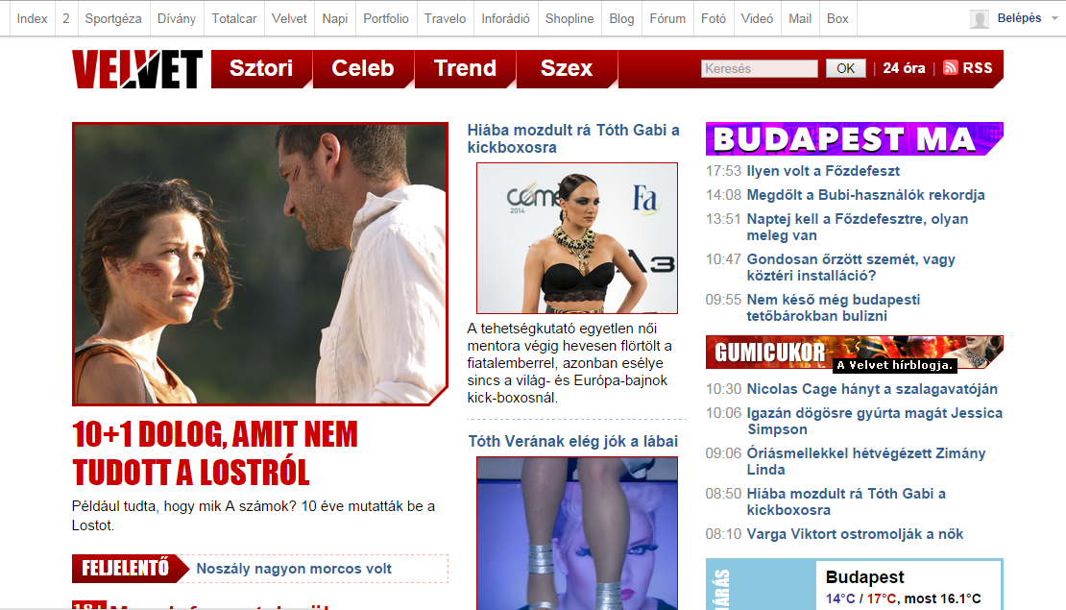
Szociodemográfia bontás de miért?
3
56,7%

Slide 41
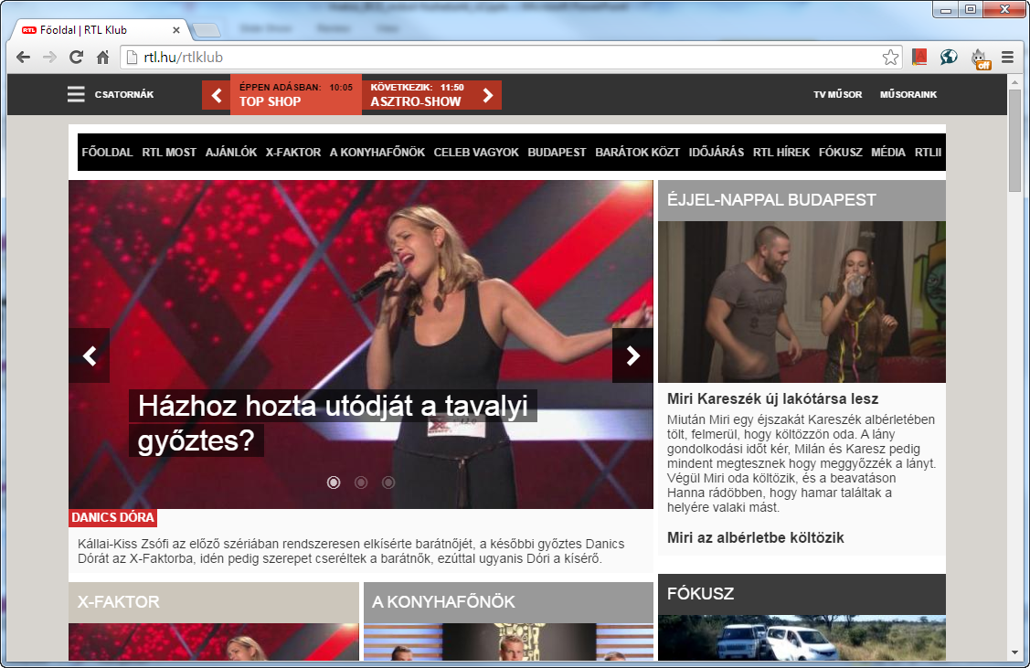
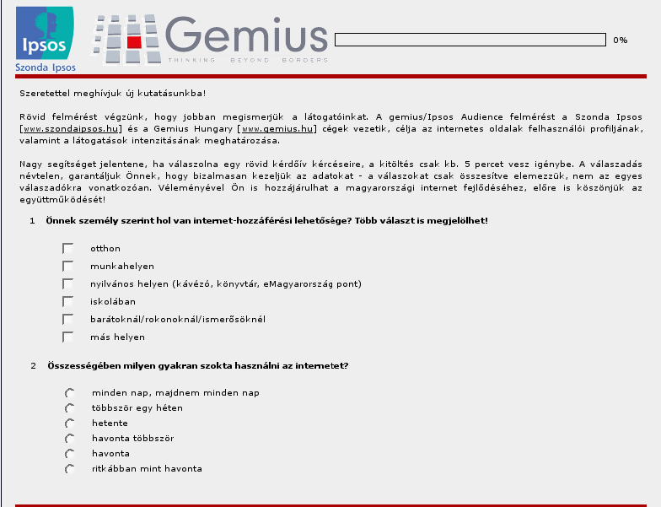
KÖZÖNSÉGMÉRÉS
ADATGYŰJTÉS A WEBOLDALAK KÖZÖNSÉGMÉRÉSÉHEZ
3

Slide 42
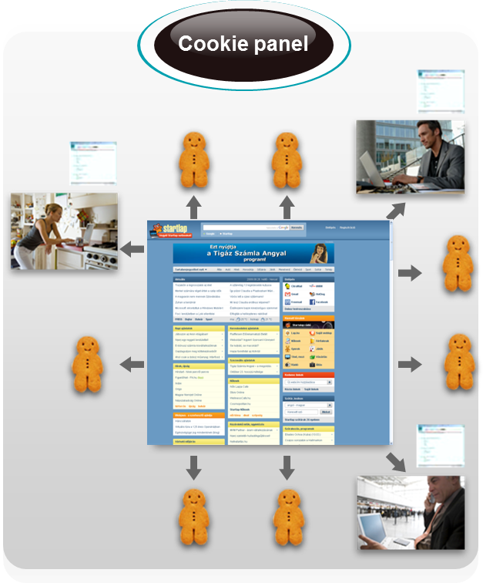
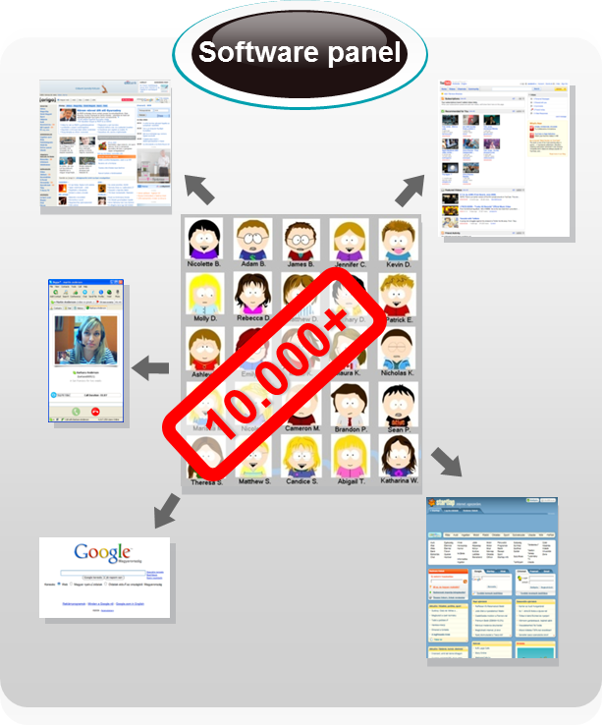
KÖZÖNSÉGMÉRÉS
ADATGYŰJTÉS A WEBOLDALAK KÖZÖNSÉGMÉRÉSÉHEZ
3
40.000+

Slide 43
HIBRID ADATGYŰJTÉS
COOKIE PANEL + SZOFTVERPANEL
Szoftverpanel
A szoftverpanel olyan személyek csoportja, akik telepítették számítógépükre a NetSoftware nevű monitorozó alkalmazást.
A szoftver követi és tárolja mindazon weboldalak listáját és paramétereit, amelyet a felhasználó vagy a háztartásának valamelyik tagja meglátogatott.
Cookie panel
(Mérőkódos mérés)
A mérőkódos mérésében résztvevő weboldalak kötelezően mérőkódokat helyeznek el az oldalakba. A forgalommérésben történő részvételre csak a mérőkódok kihelyezésén keresztül van lehetőség.
A paneltagok és a mérésben résztvevő weboldalak interakciói rögzítésre kerülnek, így részletes adatok keletkeznek az oldalletöltésekről, az oldalakon eltöltött időről és a látogatásokról.

Slide 44


Miért van szükség a kétféle panelre?
Cookie-panellel csak mérőkóddal ellátott oldalak mérhetőek
Vannak oldalak, amelyek nem hazai ügyfelek tulajdonában állnak, ezért nem tudnak mérőkódot elhelyezni benne
Facebook, YouTube, LinkedIn, Google, Gmail, stb.
A szoftverpanel korlátozott mérete

Slide 45

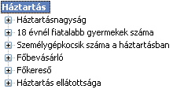
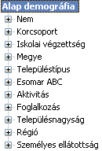

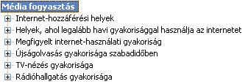
gemiusExplorer demográfia
© 2009 Ipsos

Slide 46
Közönségmérési mutatók a rendszerben
Alapmutatók:
Real User
(Valós látogató)
Page View
(letöltés)
Visit
(Látogatás)
Reach
(Elérés)
Átlagok:
egy oldalletöltésre eső időtartam,
egy látogatóra eső oldalletöltés,
egy látogatás átlagideje,
átlagos látogatásszám
látogatók – napi átlag
látogatások – napi átlag
oldalletöltés – napi átlag
eltöltött idő – napi átlag
Affinitás-indexek
Teljes populációra
Internetező populációra

Slide 47
Hogyan lesz a cookie-ból látogatószám?
Unique Cookie
UC
Real User Estimated
RU(est)
Real User – Valós Felhasználó
RU
Megmutatja, hogy az adott weboldalon, mobiloldalon, stream-lejátszóban hány cookie „járt”.
  A felület nem kezeli a cookie-törlést, így a heti és havi UC számok nem tisztítottak, félrevezetőek, ezért rejtve vannak.
  A napi UC szám a „szokásos óvatossággal” (létezik napon belüli cookie-törlés is) használható
A napi, heti és havi cookie-törlés gyors kezelése céljából kialakított mutató.
Az adott időperiódusban bemért UC számból historikus adatok alapján becsül tisztított elérést.
A múlt alapján megbecsüli, hogy az egyes oldalakon és az egyes demográfiai szegmensekben mekkora volt a cookie-törlés.
Az így kalkulált elérés csak becslés. Pontossága függ az oldal forgalmától és a cookie-törlési szokások állandóságától, változásától.
A napi, heti és havi cookie-törlés kezelése és a végleges, hivatalos elérés számítása céljából kialakított reach mutató.
Ez a mutató már tisztított, súlyozott, amely már nem becsüli a cookie-törlést, hanem azt pontosan kalkulálja.
Havi adatfrissítés, legkésőbb a tárgyhót követő hónap 25. napjáig a gemiusExplorer esetén, majd 5 munkanappal később a tárgyhóra (és annak heteire, napjaira) vonatkozóan az OPA-n.
Az RU_{OPA} = RU_{gE} egyenlőség igaz.
  Az RU = RUest egyenlőség csak akkor teljesül, ha a becslés tökéletes volt.

Slide 48
MI a különbség a látogató, A látogatás és az oldalletöltés között?
12:00
12:15
12:30
12:45
13:00
Megoldás | Látogató (Real User) | Látogatások száma (Visit) | Oldalletöltések száma (Page View)
 | 1 | 1 | 5
12:00
12:14
12:46
13:00
Megoldás | Látogató (Real User) | Látogatások száma (Visit) | Oldalletöltések száma (Page View)
 | 1 | 2 | 4

Slide 49



REACH – SHARE – AFFINITÁS
KULCSFONTOSSÁGÚ INDEXEK
REACH
SHARE
AFFINITÁS
DUPLIKÁCIÓ
A Relatív Reach egy adott oldalt meglátogató cookie-k, felhasználók és az összes cookie, felhasználó hányadosa:
Ez szorozva az alapsokasággal kiadja a valós látogatók számát:
A piacrészesedés bármelyik mutatóra kifejezhető (valós látogatóra, eltöltött időre, egyedi cookie-ra, oldal-letöltésre, látogatóra, stb.):
Nevezőben mindig a teljes internetező alapsokaságot adjuk meg, akik az adott hónapban legalább 1 db oldalletöltést generáltak.
Egy adott webhely népszerűségét vizsgálja egy adott célcsoportban a teljes internetező populáció összetétéhez viszonyítva.
= keresztlátogatottság
Kétféle duplikáció létezik:
minimális
maximális
Két módon fejezhető ki:
Az egyik érintett oldal látogatóinak %-ában
Vagy abszolút értékben (hány látogató)

Slide 50
A STREAM-KÖZÖNSÉGMÉRÉS INTERVALLUMSZERŰ ESEMÉNYEKET IS MÉR
A fő kérdés:
Milyen eseményeket mérünk?
Stream események
Stream fogalmak
Play button – lejátszás
Pause / Stop – megállítás
FWD – Fast-Wind – előretekerés
RWD – Re-Wind – visszatekerés
Switch To – átváltás másik stream tartalomra
View: „elszörfölés” nélküli megtekintések száma;
Stream Visits: mindig új stream visit indul, ha a megállítás és az újraindítás között eltelik 30 perc – a stream-váltás itt nem számít;
Completed View: akkor beszélünk Completed View-ról, ha egy stream minden egyes „pillanatát” legalább egyszer megnézte előretekerés és visszatekerés nélkül, PLAY üzemmódban – ez a mutató 0 vagy 1 lehet.
Time: a megtekintéssel eltöltött idő PLAY üzemmódban – a tekerés nem számít bele.
Igazából egyetlen eseménytípus

Slide 51
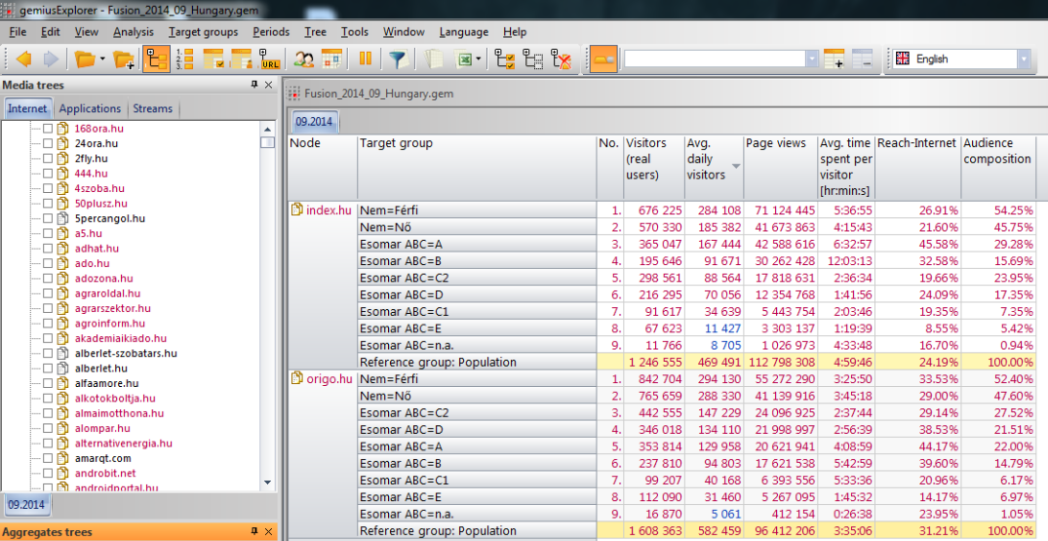
Gemius Explorer
3
  1100+ weboldal
  17 stream
  24 program
  (70+ mobil oldal)
  27 célcsoportképző
  46 mutató
  Szűrési és ranking készítési opciók
  Napi átlag értékek is

Slide 52
Tervezés menEte
Melyik eszközhöz mikor nyúlunk, egy digitális kommunikáció tervezés során
Tájékozódás, célcsoport, kutatás
Kampány eredmények, statisztika, postbuy
6
1
Ad hoc kutatások
gemiusProfileEffect
(kampány demográfia)
Media
tervezés
2
Ad benchmarking
7
advanced reportok
Ad benchmark adatbázis (saját)
Brandre gyakorolt hatás
Hatékonyság kutatások
Buzz Monitoring
Landing
Page
3
Campaign
Tervezés
5
OLA (korábbi OPA)
Website statisztika, optimalizálás
4
Adszerving

Slide 53
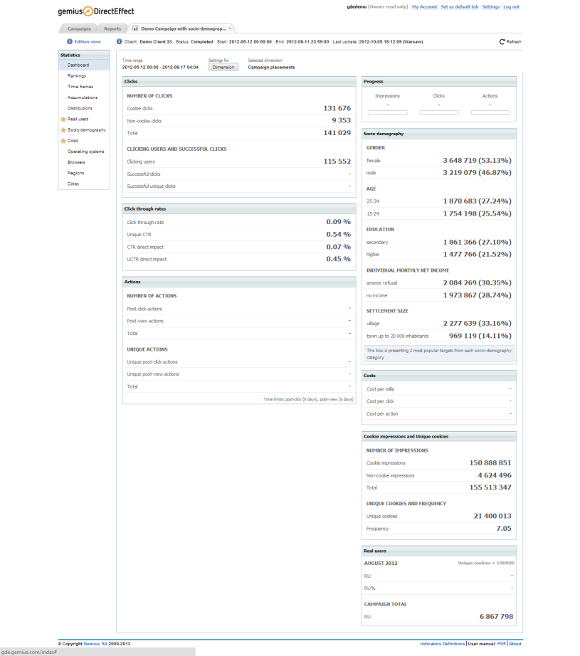
Gemius Direct Effect (gDE)
Kampány adatok
4
  A kampányról valósidejű, teljes körű információ
  Teljes kontroll a kampány felett (megjelenések, kreatívok, landing…)
  Összetett és egyedi riportok, mutatók

Slide 54
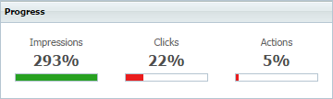
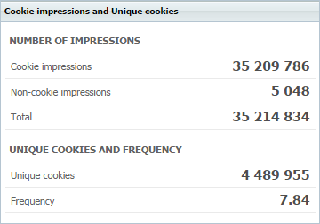
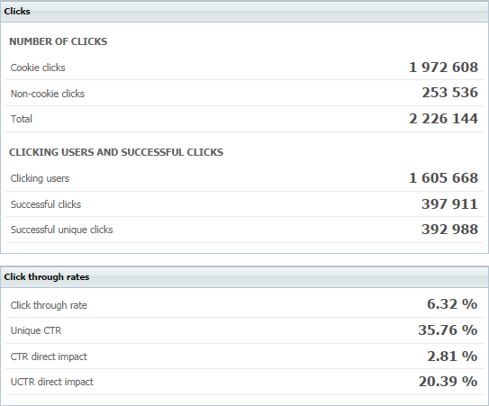
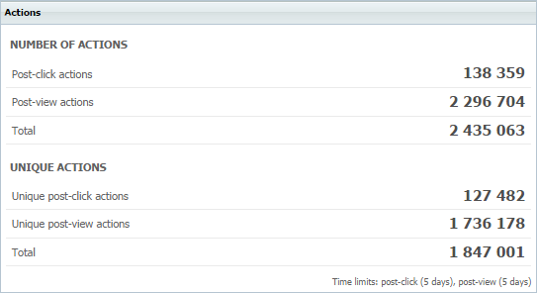
Gemius Direct Effect (gDE)
Kampány adatok
4

Slide 55
Tervezés menEte
Melyik eszközhöz mikor nyúlunk, egy digitális kommunikáció tervezés során
Tájékozódás, célcsoport, kutatás
Kampány eredmények, statisztika, postbuy
6
1
Ad hoc kutatások
gemiusProfileEffect
(kampány demográfia)
Media
tervezés
2
Ad benchmarking
7
advanced reportok
Ad benchmark adatbázis (saját)
Brandre gyakorolt hatás
Hatékonyság kutatások
Buzz Monitoring
Landing
Page
3
Campaign
Tervezés
5
OLA (korábbi OPA)
Website statisztika, optimalizálás
4
Adszerving

Slide 56





Kampány hatás analitikák
5

Slide 57
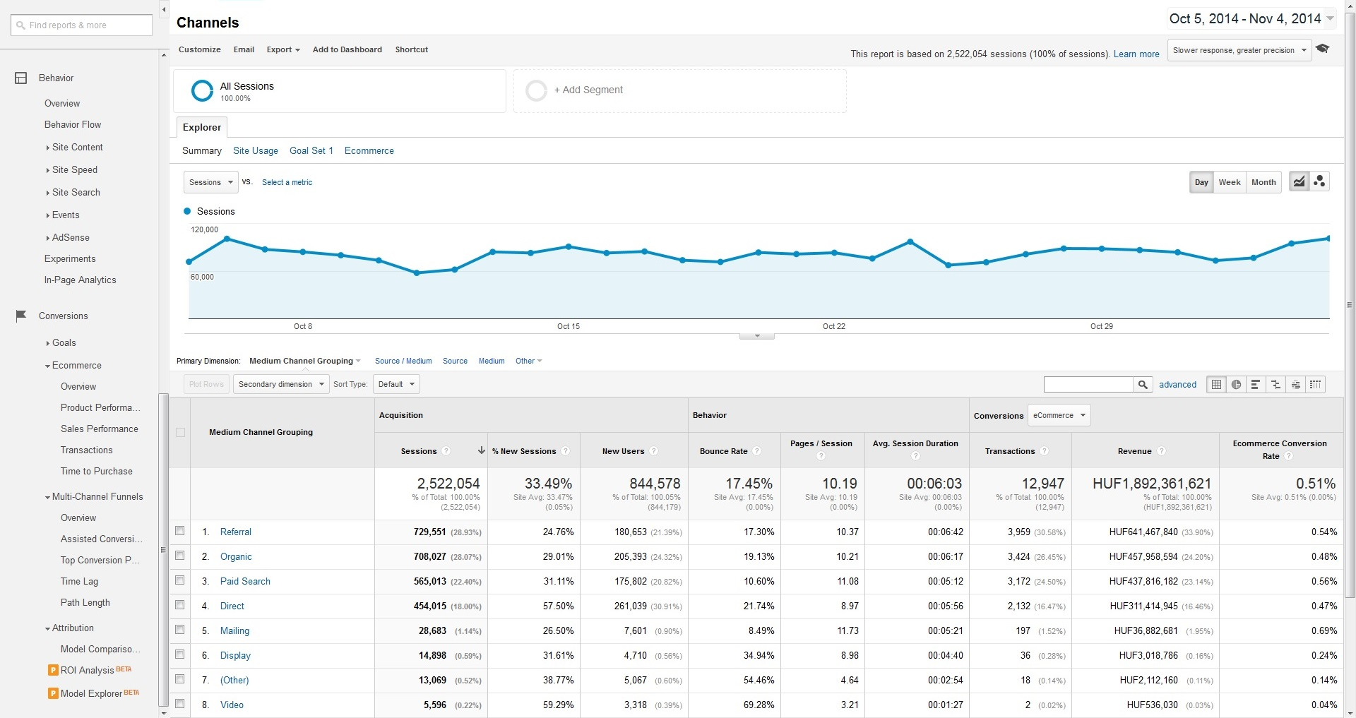
Google Analytics

Slide 58
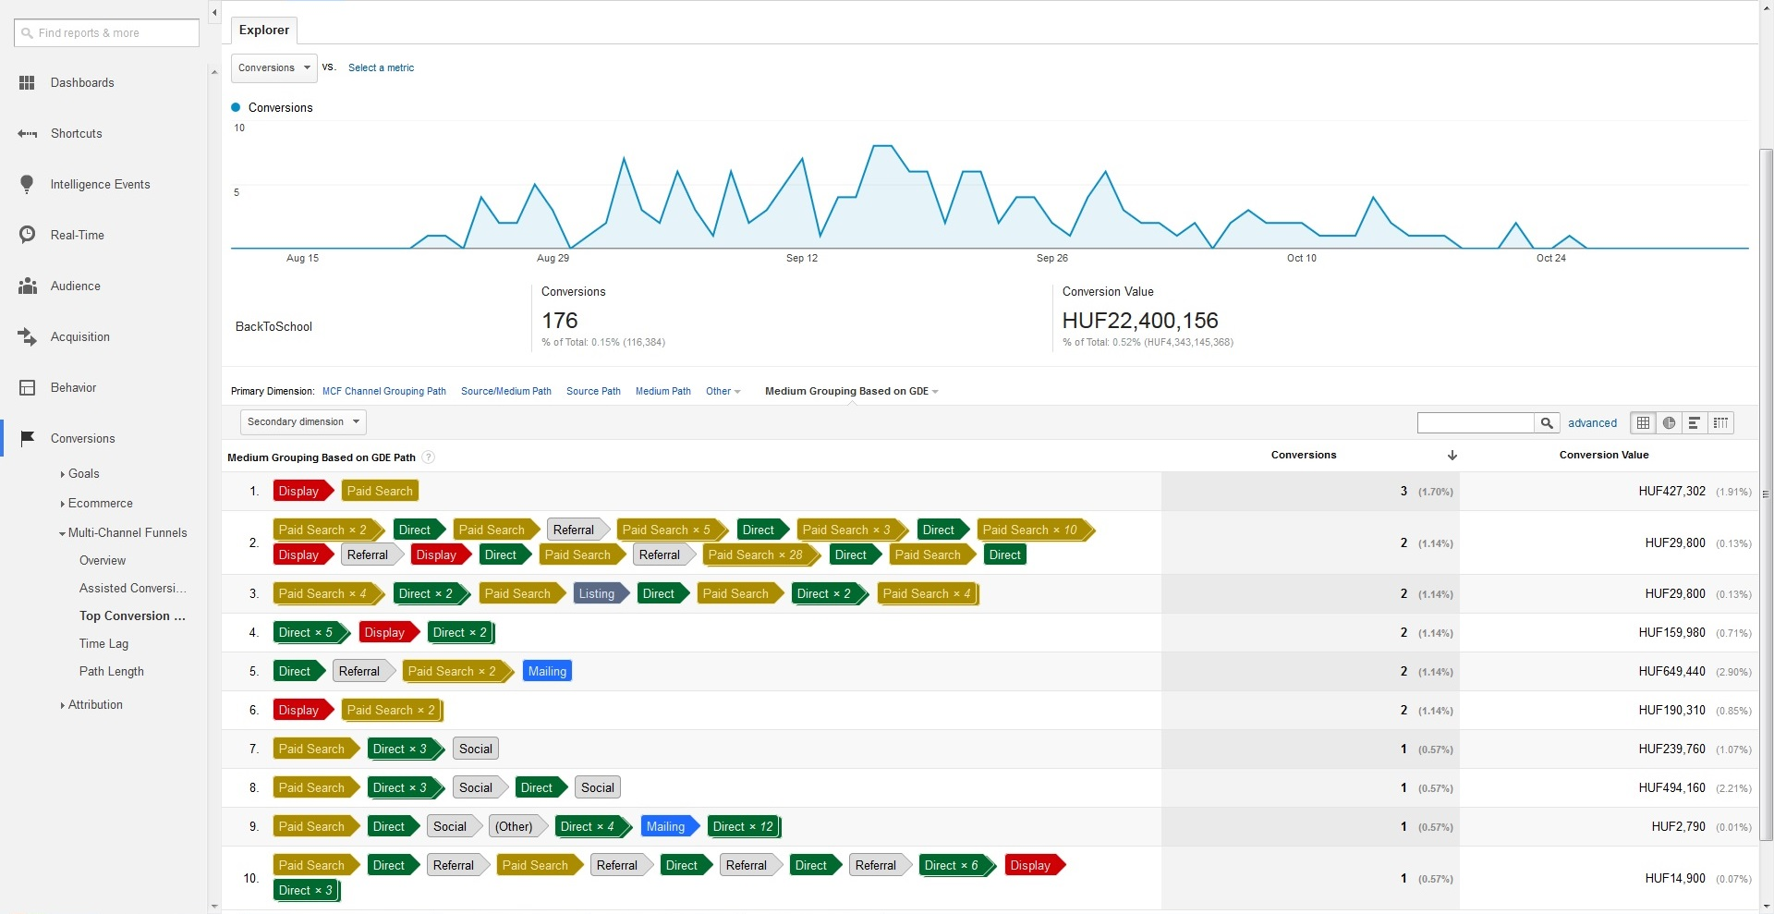
Google Analytics

Slide 59
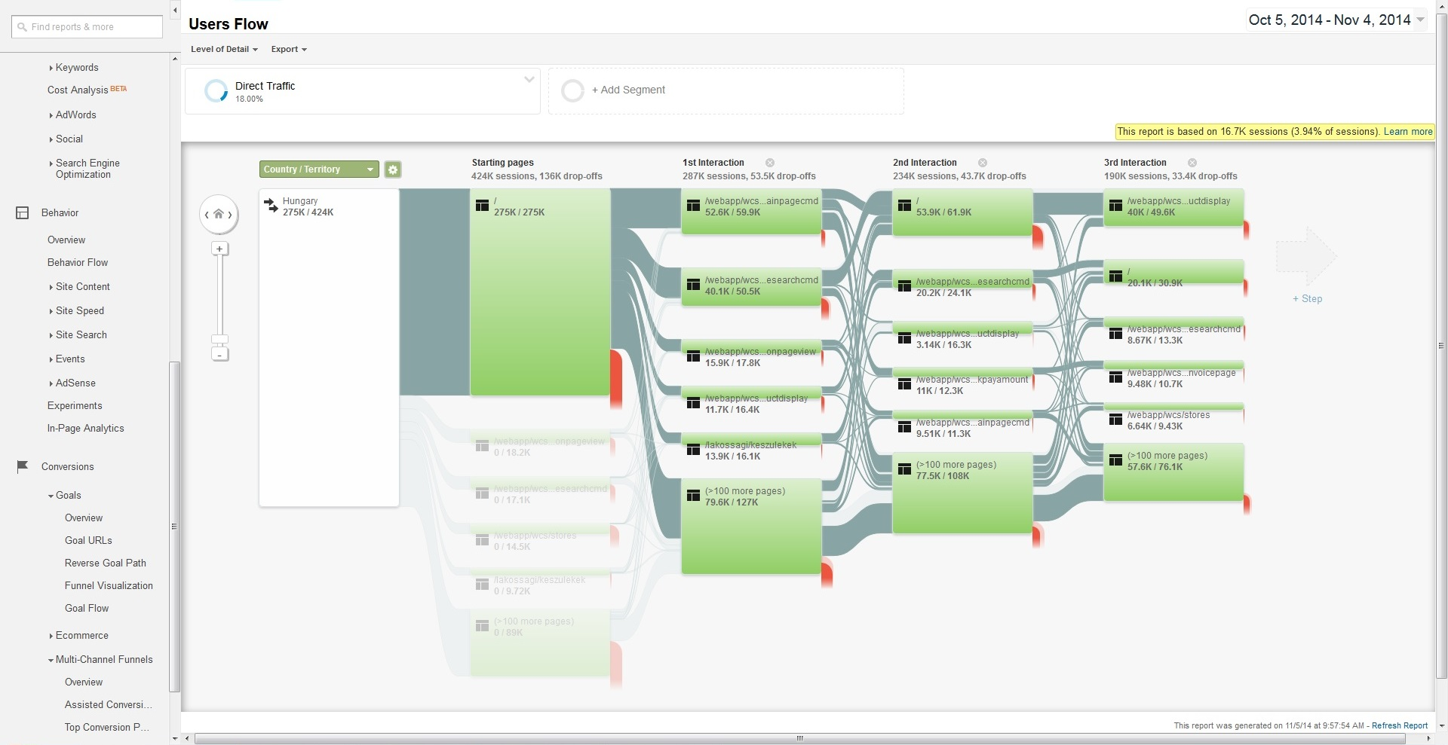
Google Analytics

Slide 60
Tervezés menEte
Melyik eszközhöz mikor nyúlunk, egy digitális kommunikáció tervezés során
Tájékozódás, célcsoport, kutatás
Kampány eredmények, statisztika, postbuy
6
1
Ad hoc kutatások
gemiusProfileEffect
(kampány demográfia)
Media
tervezés
2
Ad benchmarking
7
advanced reportok
Ad benchmark adatbázis (saját)
Brandre gyakorolt hatás
Hatékonyság kutatások
Buzz Monitoring
Landing
Page
3
Campaign
Tervezés
5
OLA (korábbi OPA)
Website statisztika, optimalizálás
4
Adszerving

Slide 61
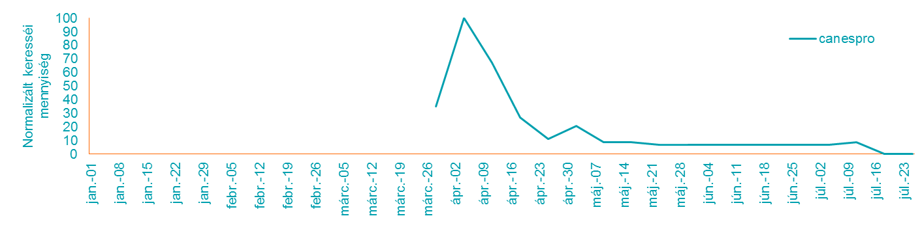
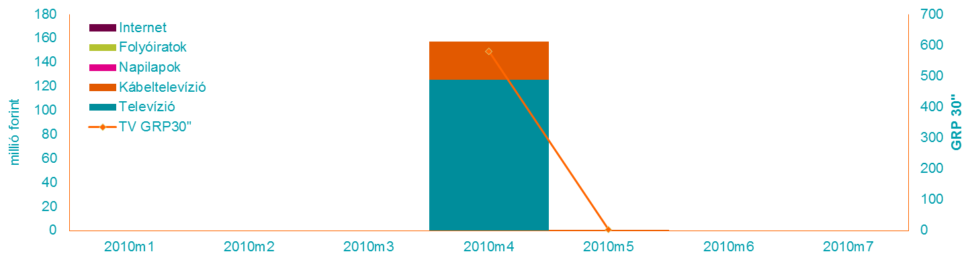
CANESPRO BEVEZETŐ KAMPÁNY
6
Google keresési trendek 2010 január és december között
Forrás: Google trends, Nielsen Hungary, AdvantEdge, Kantar Media

Slide 62
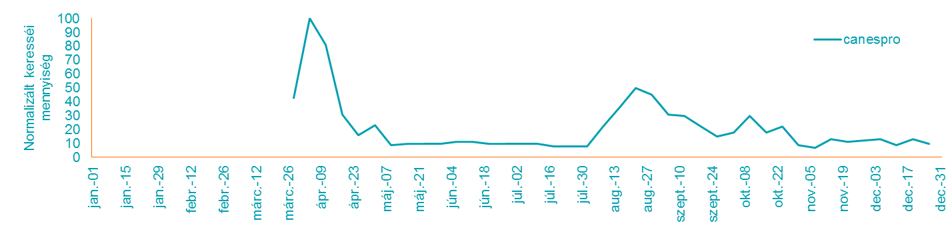
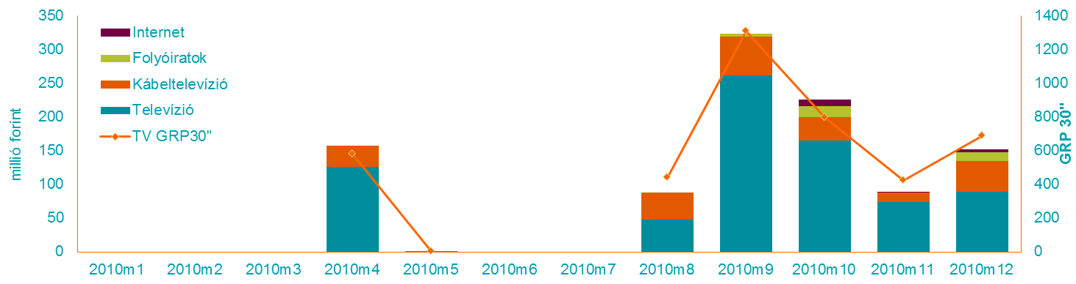
CANESPRO BEVEZETŐ KAMPÁNY
6
Google keresési trendek 2010 január és december között
Forrás: Google trends, Nielsen Hungary, AdvantEdge, Kantar Media

Slide 63
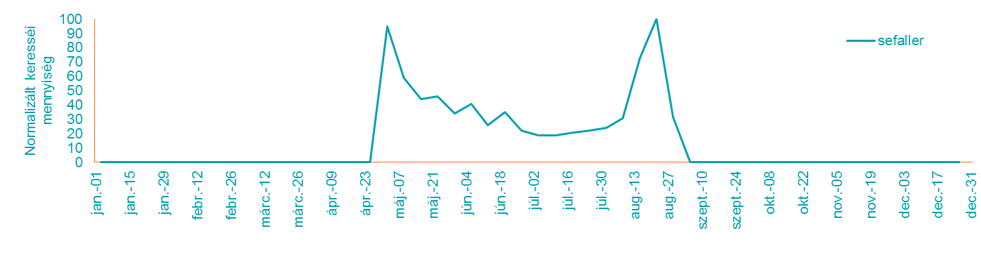
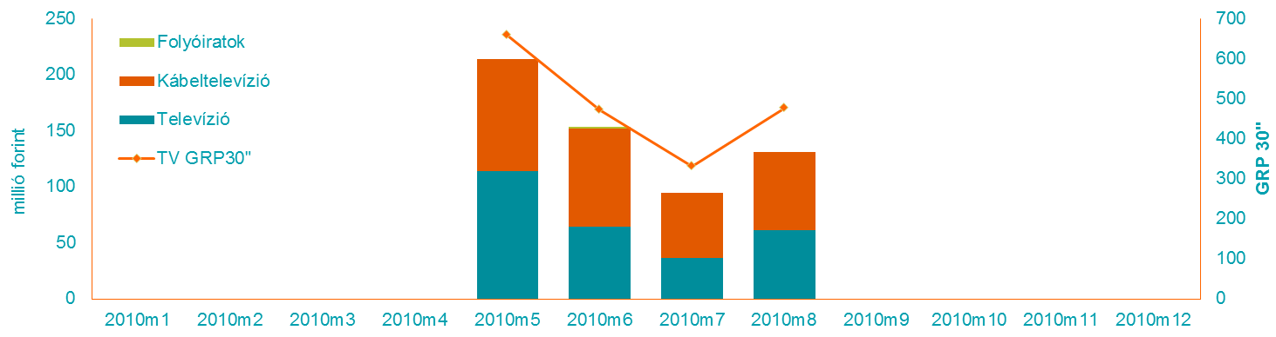
Sefaller (allergia elleni készítmény)
6
Google keresési trendek 2010 január és december között
Forrás: Google trends, Nielsen Hungary, AdvantEdge, Kantar Media

Slide 64
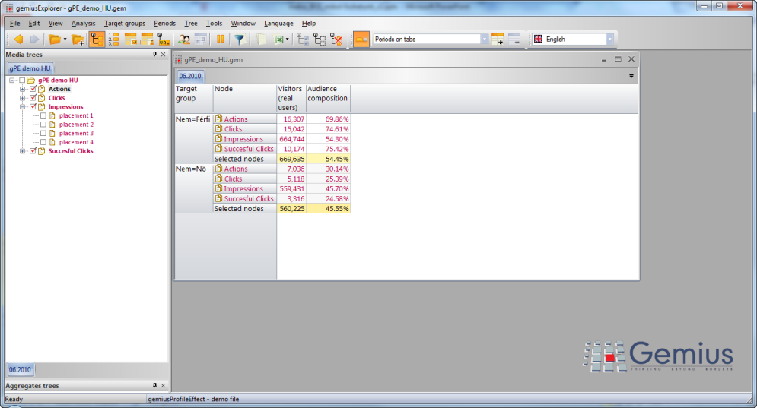
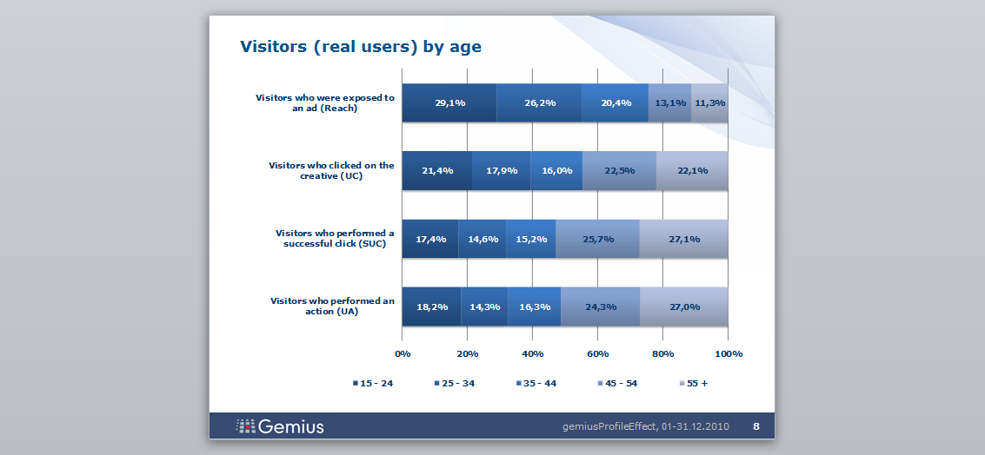
gDE advanced: gemius Profile Effect
Kampány által elértek
6
  Kampány által elértek szocio-demográfiája
  Az eredmény a gExplorerben is megtekinthető
  Impression, elértek, kattintások, konverziók is!
  Új célcsoportok felfedezése, akár termékfejlesztéshez

Slide 65
Tervezés menEte
Melyik eszközhöz mikor nyúlunk, egy digitális kommunikáció tervezés során
Tájékozódás, célcsoport, kutatás
Kampány eredmények, statisztika, postbuy
6
1
Ad hoc kutatások
gemiusProfileEffect
(kampány demográfia)
Media
tervezés
2
Ad benchmarking
7
advanced reportok
Ad benchmark adatbázis (saját)
Brandre gyakorolt hatás
Hatékonyság kutatások
Buzz Monitoring
Landing
Page
3
Campaign
Tervezés
5
OLA (korábbi OPA)
Website statisztika, optimalizálás
4
Adszerving

Slide 66
Coca Cola esettanulmány
7
Kutatás céljai:
direkt hatások vizsgálata: elérés, megjelenések, átkattintások, CTR, videó újranézések, post-click / post-view aktivitás
a kampány által elért és a hirdetések iránt érdeklődő közönség szociodemográfiai profilja
a hirdetési kampány hatásai az énekesre (ismertség, recall) és a márkára (ismertség, attitűdök, consideration, vásárlási szándék)
(http://www.gemius.hu/hu/jelentesek-riportok-prezentaciok/2011-05/01)

Slide 67


Slide 68


Slide 69


Slide 70


Slide 71
kampányhatékonyság

Slide 72

A reklámhatékonyság-mérés logikája

Slide 73
Ad-hoc KAMPÁNYhatékonyság-mérés
kampány előtt
kampány alatt
kampány után
Márka:
ismertség
(spontán és támogatott)
használat
imázs
ajánlás
opcionális
Kampány:
elérés
felidézés
tetszés
relevancia
hatás
Márka:
ismertség
(spontán és támogatott)
használat
imázs
ajánlás
VÁLTOZÁSOK!
KAMPÁNYhatékonyság-mérés TRACKING VIZSGÁLATTAL
kampány
kampány
1. hullám
2. hullám
3. hullám
4. hullám

Slide 74

Mire való a Buzz Monitoring?
(Online Fogyasztó Figyelés)
A márka webes jelenlétének nyomon követése
Piaci trendek követése. Piaci rések, lehetőségek feltárása
Fogyasztói vélemények megismerése, insightok azonosítása
Álhírek, negatív információk terjedésének felismerése. Lehetőség van gyors reagálásra
A marketing és PR kommunikációs tevékenység támogatása
Ügyfélszolgálati munka színvonalának javítása
Véleményvezérek és ‘hotspotok’ beazonosítása

Slide 75




lehetséges eredmények egy Buzz Monitoring Elemzésből
Negative mentions’ topics:

Slide 76


lehetséges eredmények egy Buzz Monitoring elemzésből

Slide 77
Köszönjük a figyelmet!
Kurucz Imre, NRC kutatási igazgató, imre.kurucz@nrc.hu
Jobbágy Tamás, MEC Head of A&I,
tamas.jobbagy@mecglobal.com

